Slide 1
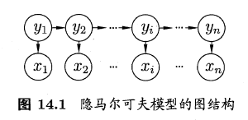
HMM简介
隐马尔可夫模型(Hidden Markov Model，简称HMM) 是可用于标注问题的统计学习模型，描述由隐藏的马尔可夫链随机生成观测序列的过程，属于生成模型。主要用于时序数据建模，在语音识别、自然语言处理等领域有广泛应用.
状态变量 {y1,y2, ... ,yn}，其中yi 属于 Y，表示第i个时刻的系统变量。状态变量通常是隐藏的，不可被观测的，所以也称为隐变量。 设每个时刻可能有N种状态，取值范围是 {s1,s2, ... ,sN}.
观测变量 {x1,x2, ... ,xn }, 其中xi属于X, 表示在第i时刻的观测值。观测变量可以取连续的值，也可取离散的值。每个时刻的观测值可能有M种情况，取值范围为 {o1,o2, ... ,oM}。

Slide 2
HMM算法的参数
除了结构信息，要确定一个HMM，还需要以下三组参数
状态转移概率 A = [aij]N*N, 其中aij = P(yt+1 = sj | yt = si)
即代表任意时刻t, 若状态为si，则下一状态为sj的概率。
输出观测概率：B = [bij]N*M, 其中bij = P(xt = oj | yt = si)。
即代表任意时刻t，若状态为si, 则观测值oj被获取的概率。
初始状态概率：π = (π1,π2, ... ,πN), 其中πi = P(y1 = si)
指定状态空间Y、观测空间X 和上述三组参数，就能确定一个隐马尔
可夫模型，产生观测序列{Xl， ..., Xn}:
(1) 设置t = 1 ，并根据初始状态概率π选择初始状态yl;
(2) 根据状态y_{t}和输出观测概率B 选择观测变量取值xt;
(3) 根据状态y_{t}和状态转移矩阵A 转移模型状态，即确定yt+1;
(4) 若t < n ， 设置t = t + 1 ，并转到第(2) 步，否则停止.

Slide 3
HMM算法实际应用中的三个问题：
给定模型λ = [A, B, π]，如何有效计算其产生的观测序列X = {x1,x2, ... ,xn }的概率P(X | λ）？换言之，如何评估模型与观测序列之间的匹配程度？
给定模型λ = [A, B, π]和观测序列X = {x1,x2, ... ,xn }，如何找到与此观测序列最匹配的状态序列Y = {y1,y2, ... ,yn} 换言之，如何根据观测序列推断出隐藏的模型状态 ？
给定观测序列X = {x1,x2, ... ,xn }，如何调整模型参数λ = [A, B, π] 使得序列出现的概率P(X | λ）最大？换言之，如何训练模型使其能最好地描叙观测数据？
三个问题的解决方案：
概率计算问题：（1）直接算法；
（2）前向算法；
（3）后向算法。
学习问题：（1）监督学习算法
（2）非监督学习算法 Baum-Welch算法，EM在HMM中的具体实现
解码问题：（1）近似算法
（2）维特比算法（这是很厉害的一个算法）

Slide 4
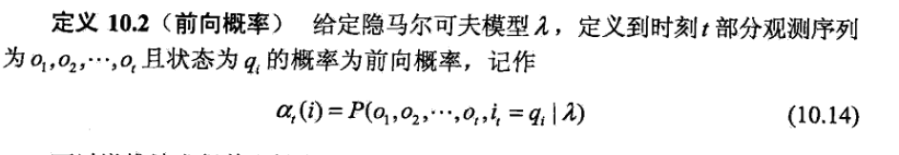
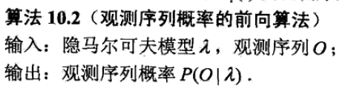
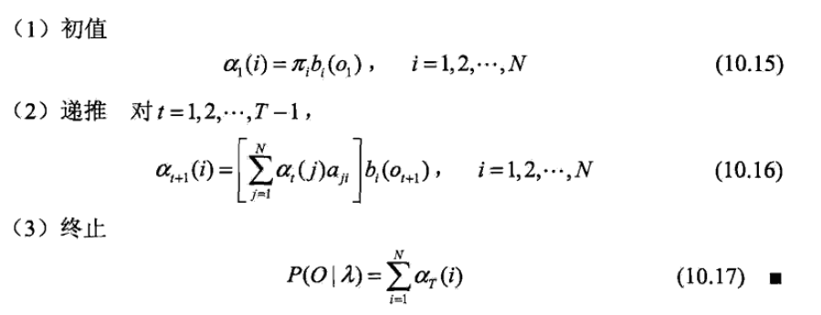
前向算法

Slide 5
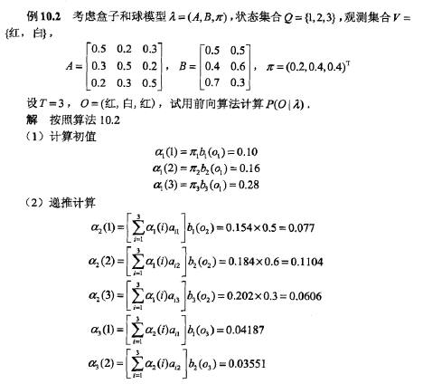
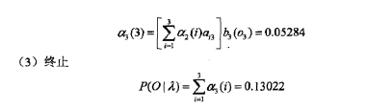
前向算法举例

Slide 6
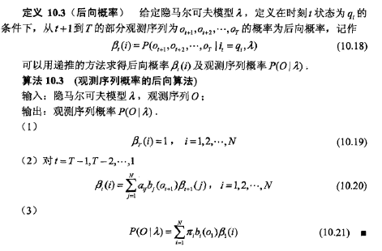
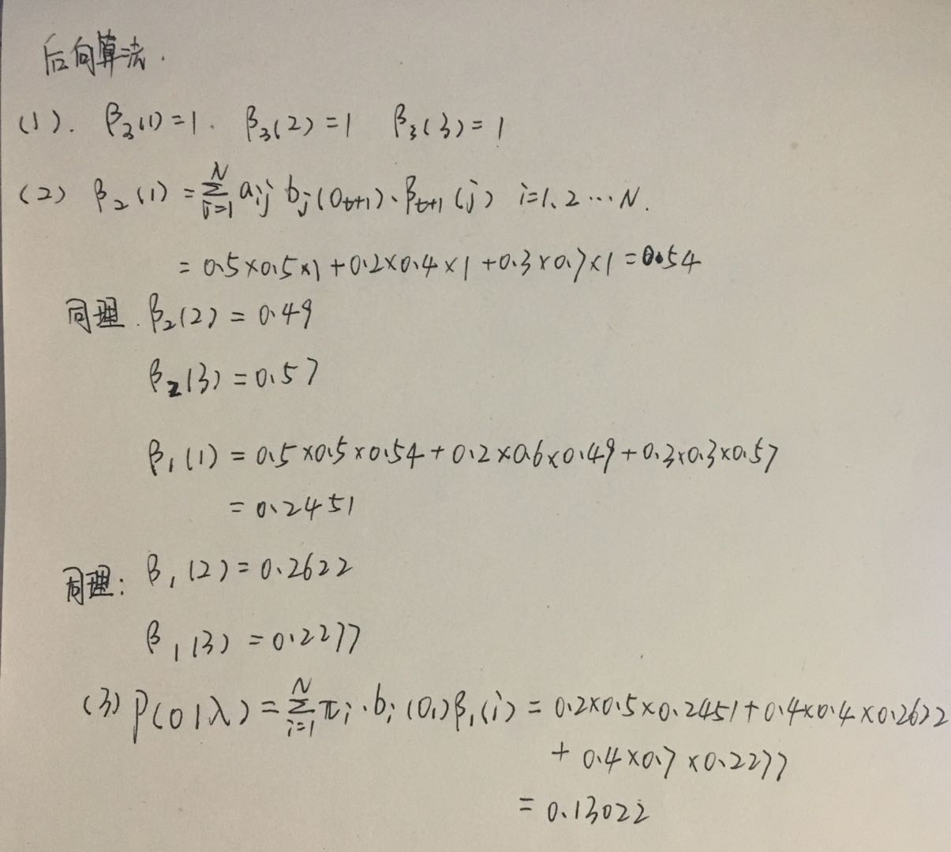
后向算法

Slide 7
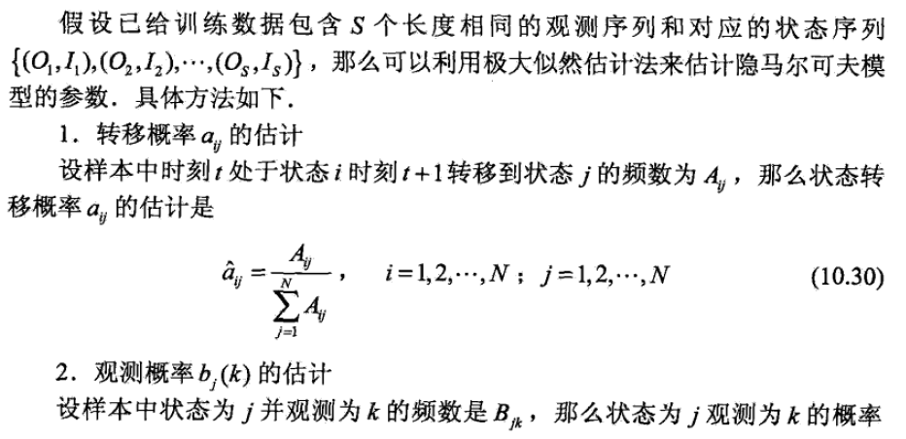
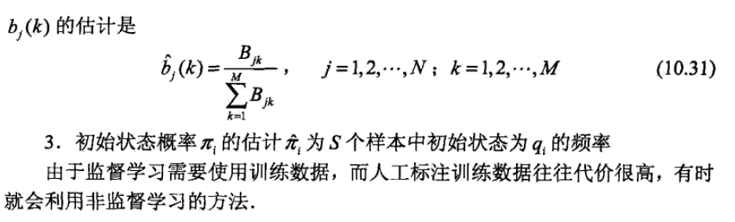
监督学习算法

Slide 8

非监督学习算法（Baum-Welch算法）
假设给定训练数据中包含S个长度为T的观测序列{O1,O2,...,OS}{O1,O2,...,OS}而没有对应的状态序列，目标是学习隐马尔可夫模型λ=(A,B,π)λ=(A,B,π)的参数。我们将观测序列数据看作观测数据O，状态序列数据看作不可观测的隐数据II，那么隐马尔可夫模型事实上是一个含有隐变量的概率模型
1.确定完全数据的对数似然函数
所有观测数据写成O=(o1,o2,...,oT)，所有隐数据写成I=(i1,i2,...,iT)，完全数据是(O,I)=(o1,o2,...,oT,i1,i2,...,iT）。
完全数据的对数似然函数是logP(O,I|λ)。

Slide 9


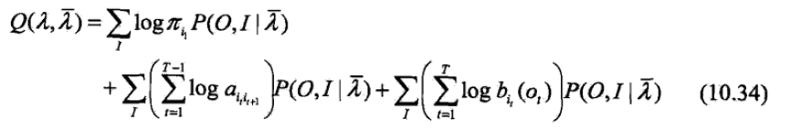
非监督学习算法（Baum-Welch算法）
2.EM算法的E步：求Q函数Q(λ,λ^)
其中，λ^是隐马尔可夫模型参数的当前估计值，λ是要极大化的隐马尔可夫模型参数。
于是函数Q(λ,λ^)可以写成：

Slide 10





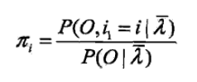
非监督学习算法（Baum-Welch算法）
3.EM算法的M步：极大化Q函数Q(λ,λ^)求模型参数A,B,π
（1）上式中的第一项可以写成：
注意到πi满足约束条件∑Ni=1，利用拉格朗日乘子法，写出拉格朗日函数：
对其求偏导数并令结果为0
对i求和得到γ

Slide 11




非监督学习算法（Baum-Welch算法）
（2）上式中的第二项可以写成
类似第一项，应用具有约束条件∑Nj=1的拉格朗日乘子法可以求出
（3）上式中的第三项可以写成
同样用拉格朗日乘子法，约束条件是∑bj(k)=1。

Slide 12
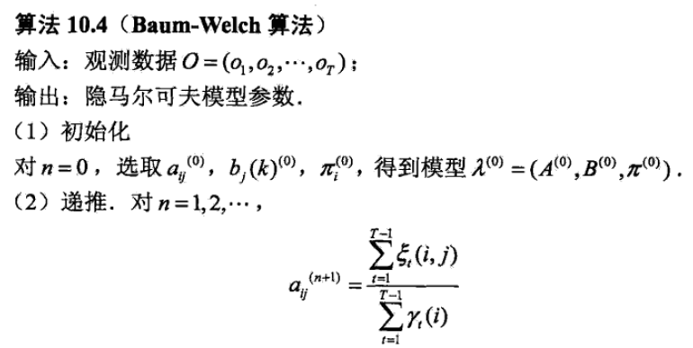
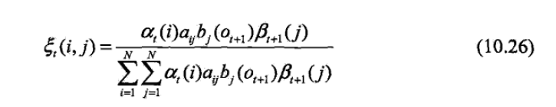
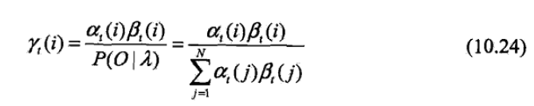
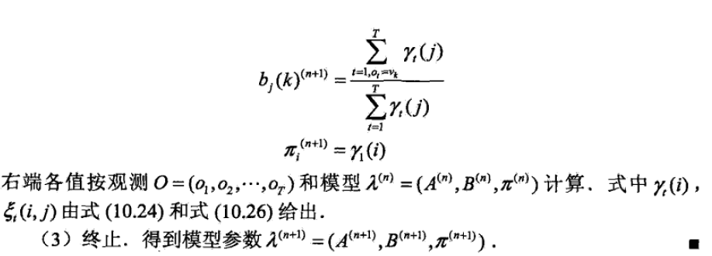
非监督学习算法

Slide 13
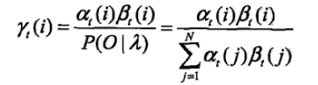

预测算法
近似算法
近似算法的想法是：在每个时刻t选择在该时刻最有可能出现的状态 i_{t}*，得到一个状态序列作为预测的结果。
近似算法的优点是计算简单，其缺点是不能保证预测的状态序列整体是最有可能的状态序列，因为预测的状态序列可能有实际不发生的部分。该方法得到的状态序列中有可能存在转移概率为0的相邻状态

Slide 14



Viterbi（维特比）算法
Viterbi算法实际上是用动态规划求解预测问题，即求解概率最大路径（最优路径），这时一条路径对应着一个状态序列。
首先导入两个变量δ和ψ。定义在时刻t状态为i的所有单个路径(i₁, i₂, ..., i_{t})中概率最大值为：
定义在时刻t状态为i的所有单个路径(i1,i2, ... , it-1, it)中概率最大的路径的第t-1个节点为

Slide 15
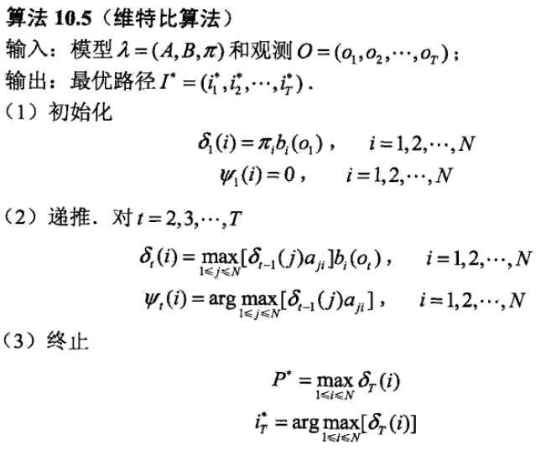
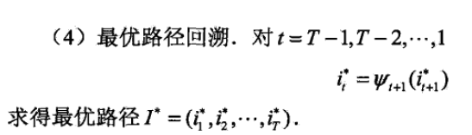
Viterbi（维比特）算法

Slide 16

维比特算法举例
考虑盒子和球模型λ=(A, B,π)，状态集合Q={1, 2, 3}，观测集合V={红, 白}，
已知观测序列O=(红，白，红)，试求最优状态序列，即最优路径I* = (i₁*, i₂*, i₃*)。

Slide 17


初始化
在t=1时，对每个状态i,i=1, 2, 3，求状态为i观测o1为红的概率，记此概率 为δ1(i)，则：
δ1(i) = πibi(o1) =πibi(红)， i = 1, 2, 3
代入实际数据 δ1(1) = 0.10，δ1(2) = 0.16，δ1(3)=0.28
记ψ1(i) = 0，i = 1, 2, 3。
在t=2时，对每个状态i, i =1,2,3，求在t=1时状态为j观测为红并在t=2时状态为i观测o2为白的路径的最大概率，记此最大概率为δ2(i)，则：
同时，对每个状态i, i= 1, 2, 3，记录概率最大路径的前一个状态j：

Slide 18
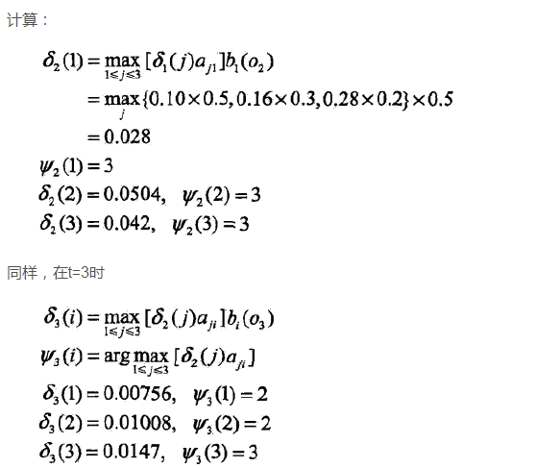
计算部分

Slide 19


求最优路径的终点
以P*表示最优路径的概率，则
最优路径的终点是i₃*:
逆向找i₂*,i₁*：
在t=2时，i2*= ψ3(i3*) =ψ3(3) = 3
在t=1时，i1*= ψ2(i2*) =ψ2(3) = 3
于是求得最优路径，即最有状态序列I* = (i1*, i2*, i3*)= (3, 3, 3)。

Slide 20
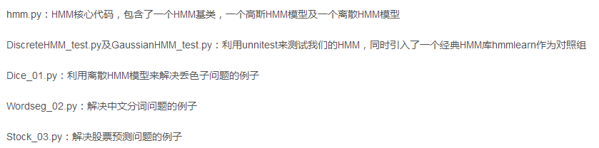
HMM应用
参考代码网址：
https://github.com/tostq/Easy_HMM

